Slide 1




Slide 2
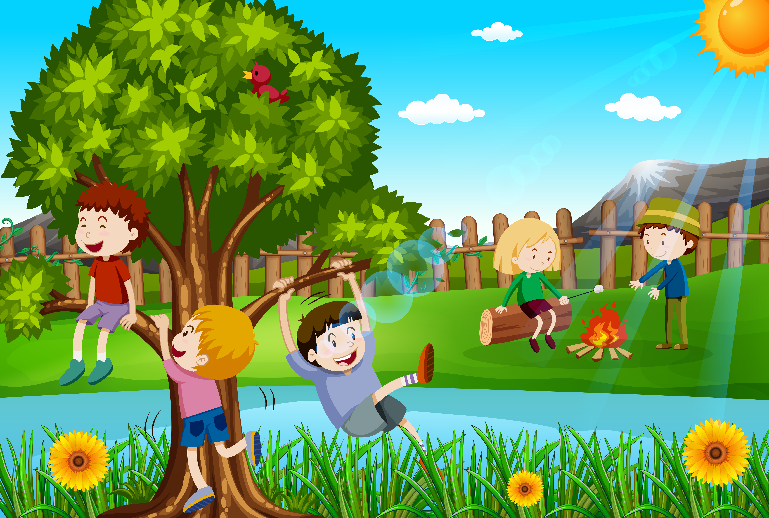
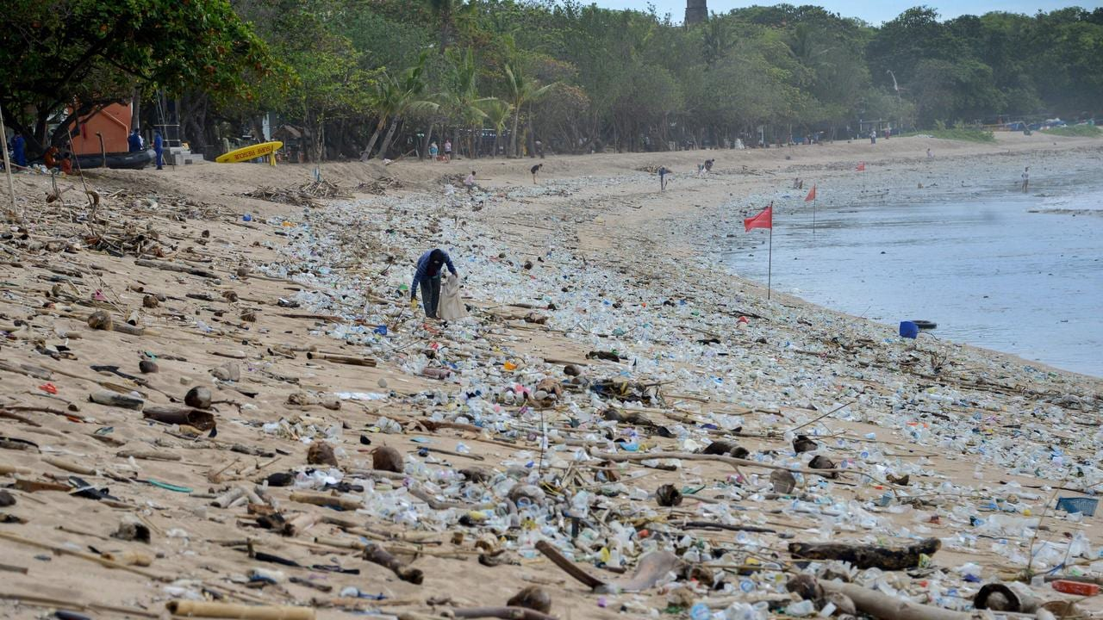

Slide 3
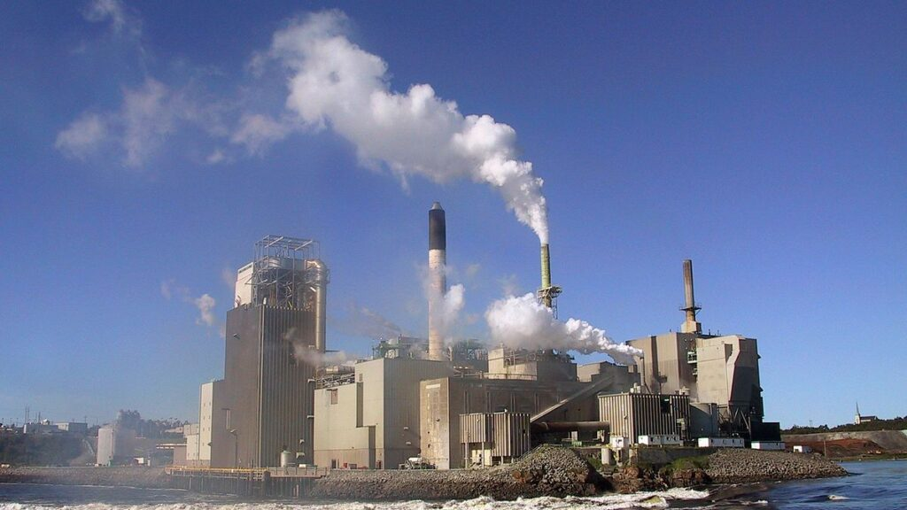

Slide 4
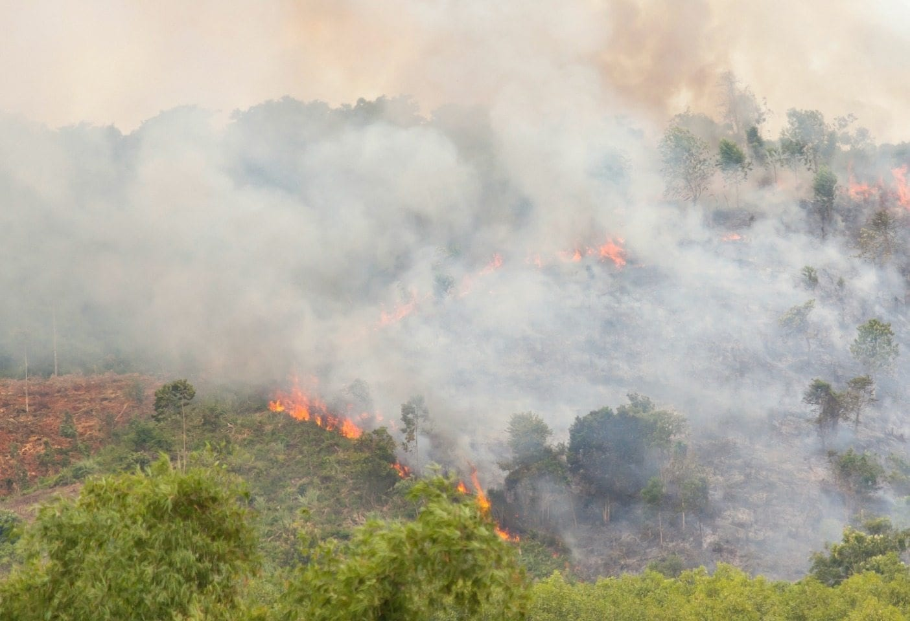

Slide 5
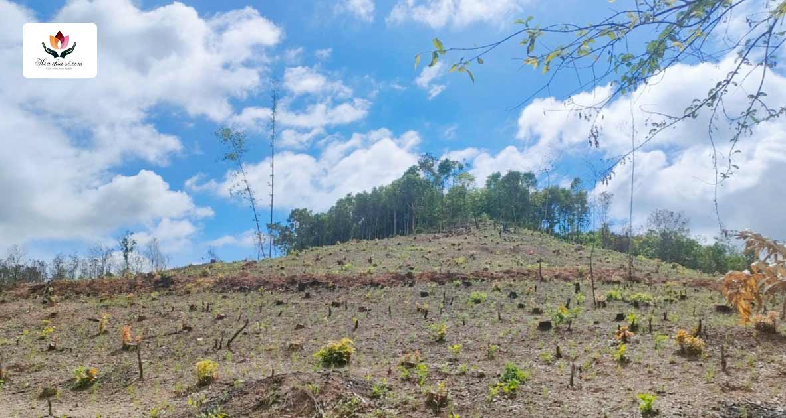

Slide 6

Bày tỏ suy nghĩ, cảm xúc khi xem các nội dung trên.

Slide 7


Slide 8
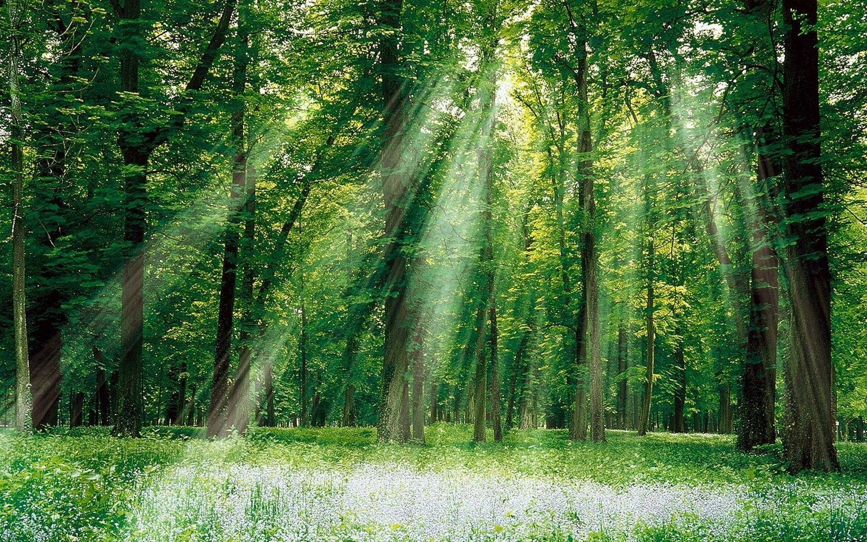

Slide 9
Bày tỏ suy nghĩ, cảm xúc khi xem các nội dung trên.

Slide 10

Cần có ý thức bảo vệ thiên nhiên, bảo vệ môi trường sống xung quanh ta; nhận thức được trách nhiệm của bản thân trong việc lan toả thông điệp “Giữ mãi màu xanh cho Trái Đất” đến với mọi người;...

Slide 11
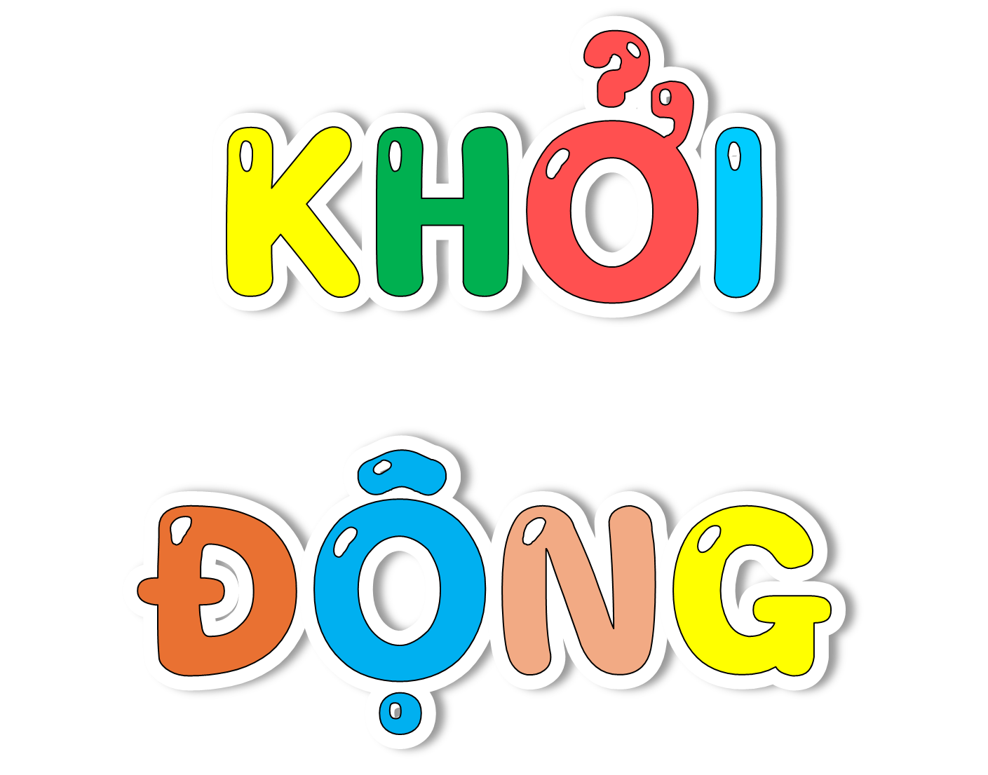
KHỞI ĐỘNG
KHỞI ĐỘNG

Slide 12
Bày tỏ suy nghĩ, cảm xúc của em khi nghe hoặc đọc đoạn lời bài hát sau:

Slide 13
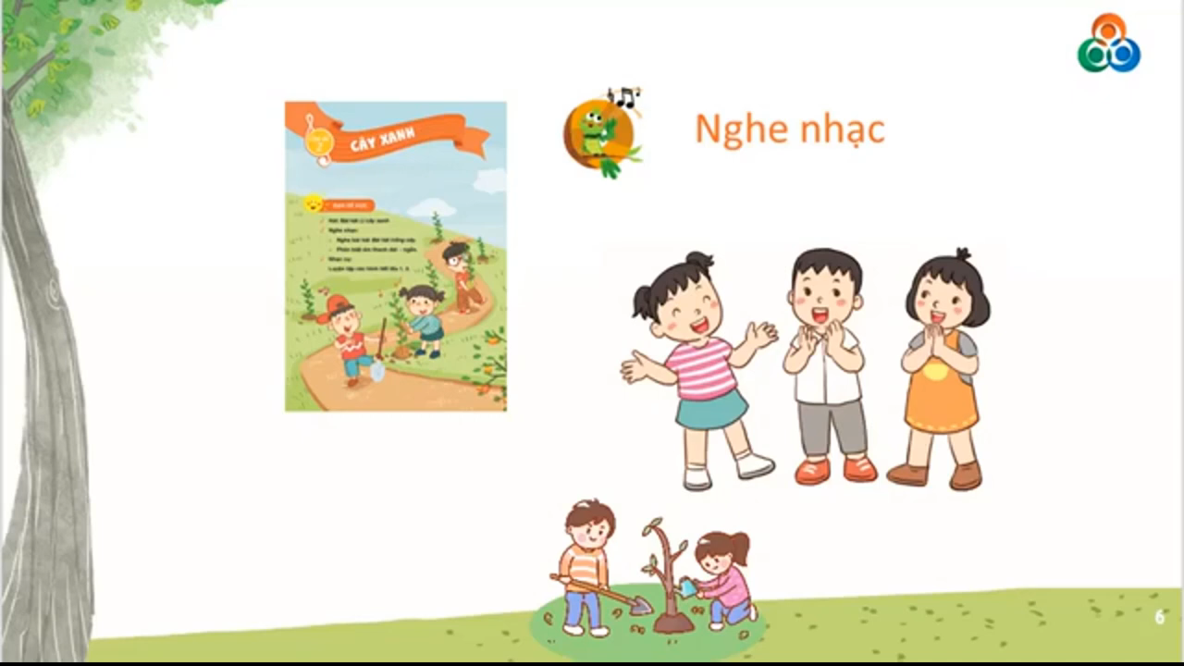

Slide 14
Bài hát kêu gọi mọi người có ý thức chung tay bảo vệ thiên nhiên. Gợi nhớ về sự trân trọng giá trị tốt đẹp của cuộc sống.

Slide 15


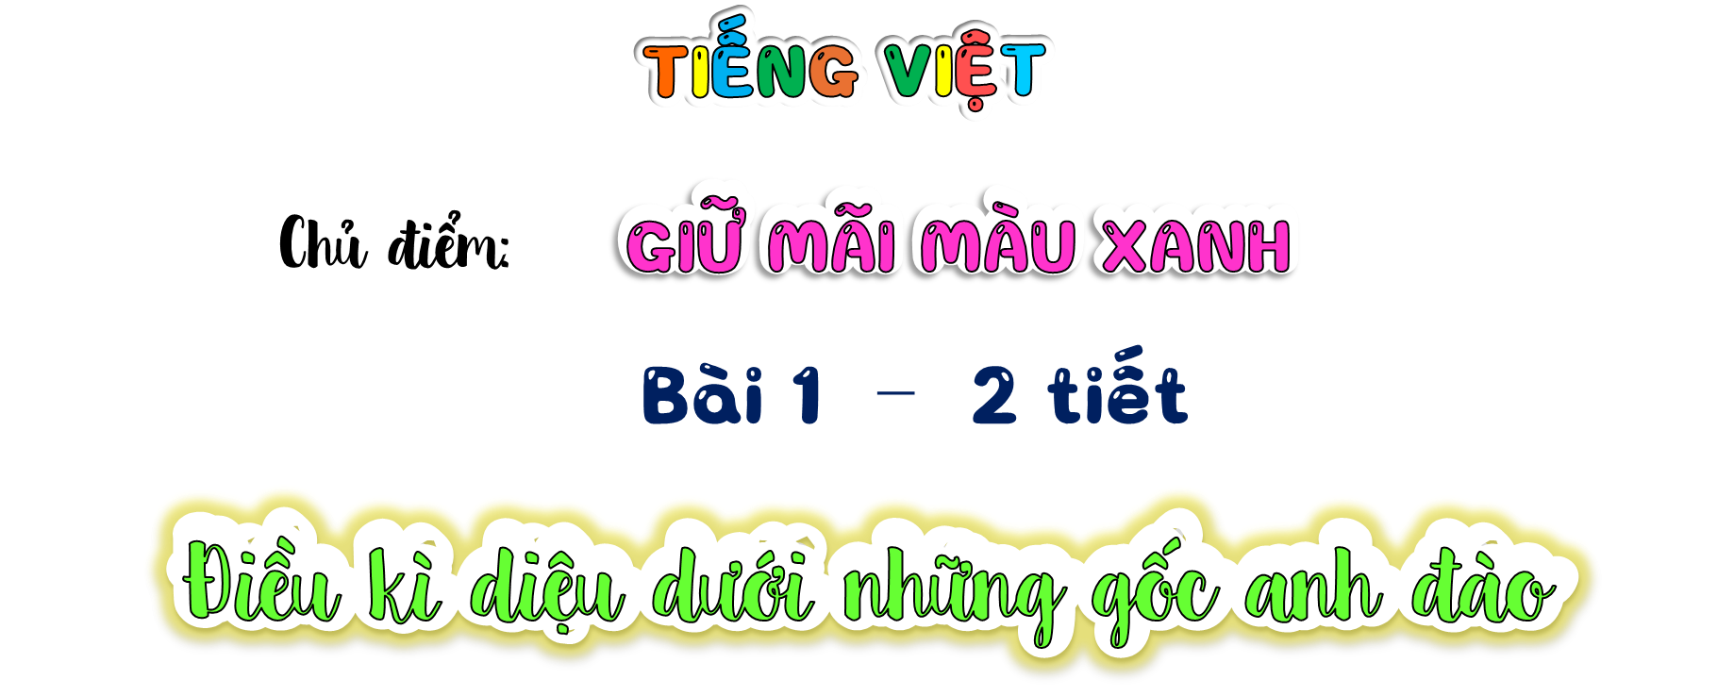
Thứ … ngày … tháng … năm …
TIẾNG VIỆT
TIẾNG VIỆT
GIỮ MÃI MÀU XANH
GIỮ MÃI MÀU XANH
Chủ điểm:
Bài 1 – 2 tiết
Điều kì diệu dưới những gốc anh đào
Điều kì diệu dưới những gốc anh đào
Notes:
Bài soạn của Lan Hương - 0354473852 Mọi nick khác đều là giả mạo

Slide 16



- Nêu được phỏng đoán về nội dung bài đọc qua tên bài, hoạt động khởi động và tranh minh hoạ.
– Đọc trôi chảy bài đọc, ngắt nghỉ đúng dấu câu, đúng logic ngữ nghĩa; phân biệt được lời nhân vật và lời người dẫn chuyện; trả lời được các câu hỏi tìm hiểu bài. Hiểu được nội dung của bài đọc: cảm nhận vẻ đẹp của thiên nhiên, nhận thức được tầm quan trọng của việc bảo vệ môi trường sống xanh – sạch – đẹp. Từ đó, rút ra được ý nghĩa: tưởng nhỏ bé nhưng đã góp phần lan toả tình yêu thiên nhiên đến cộng đồng, kêu gọi mọi người có ý thức chung tay bảo vệ thiên nhiên.

Slide 17


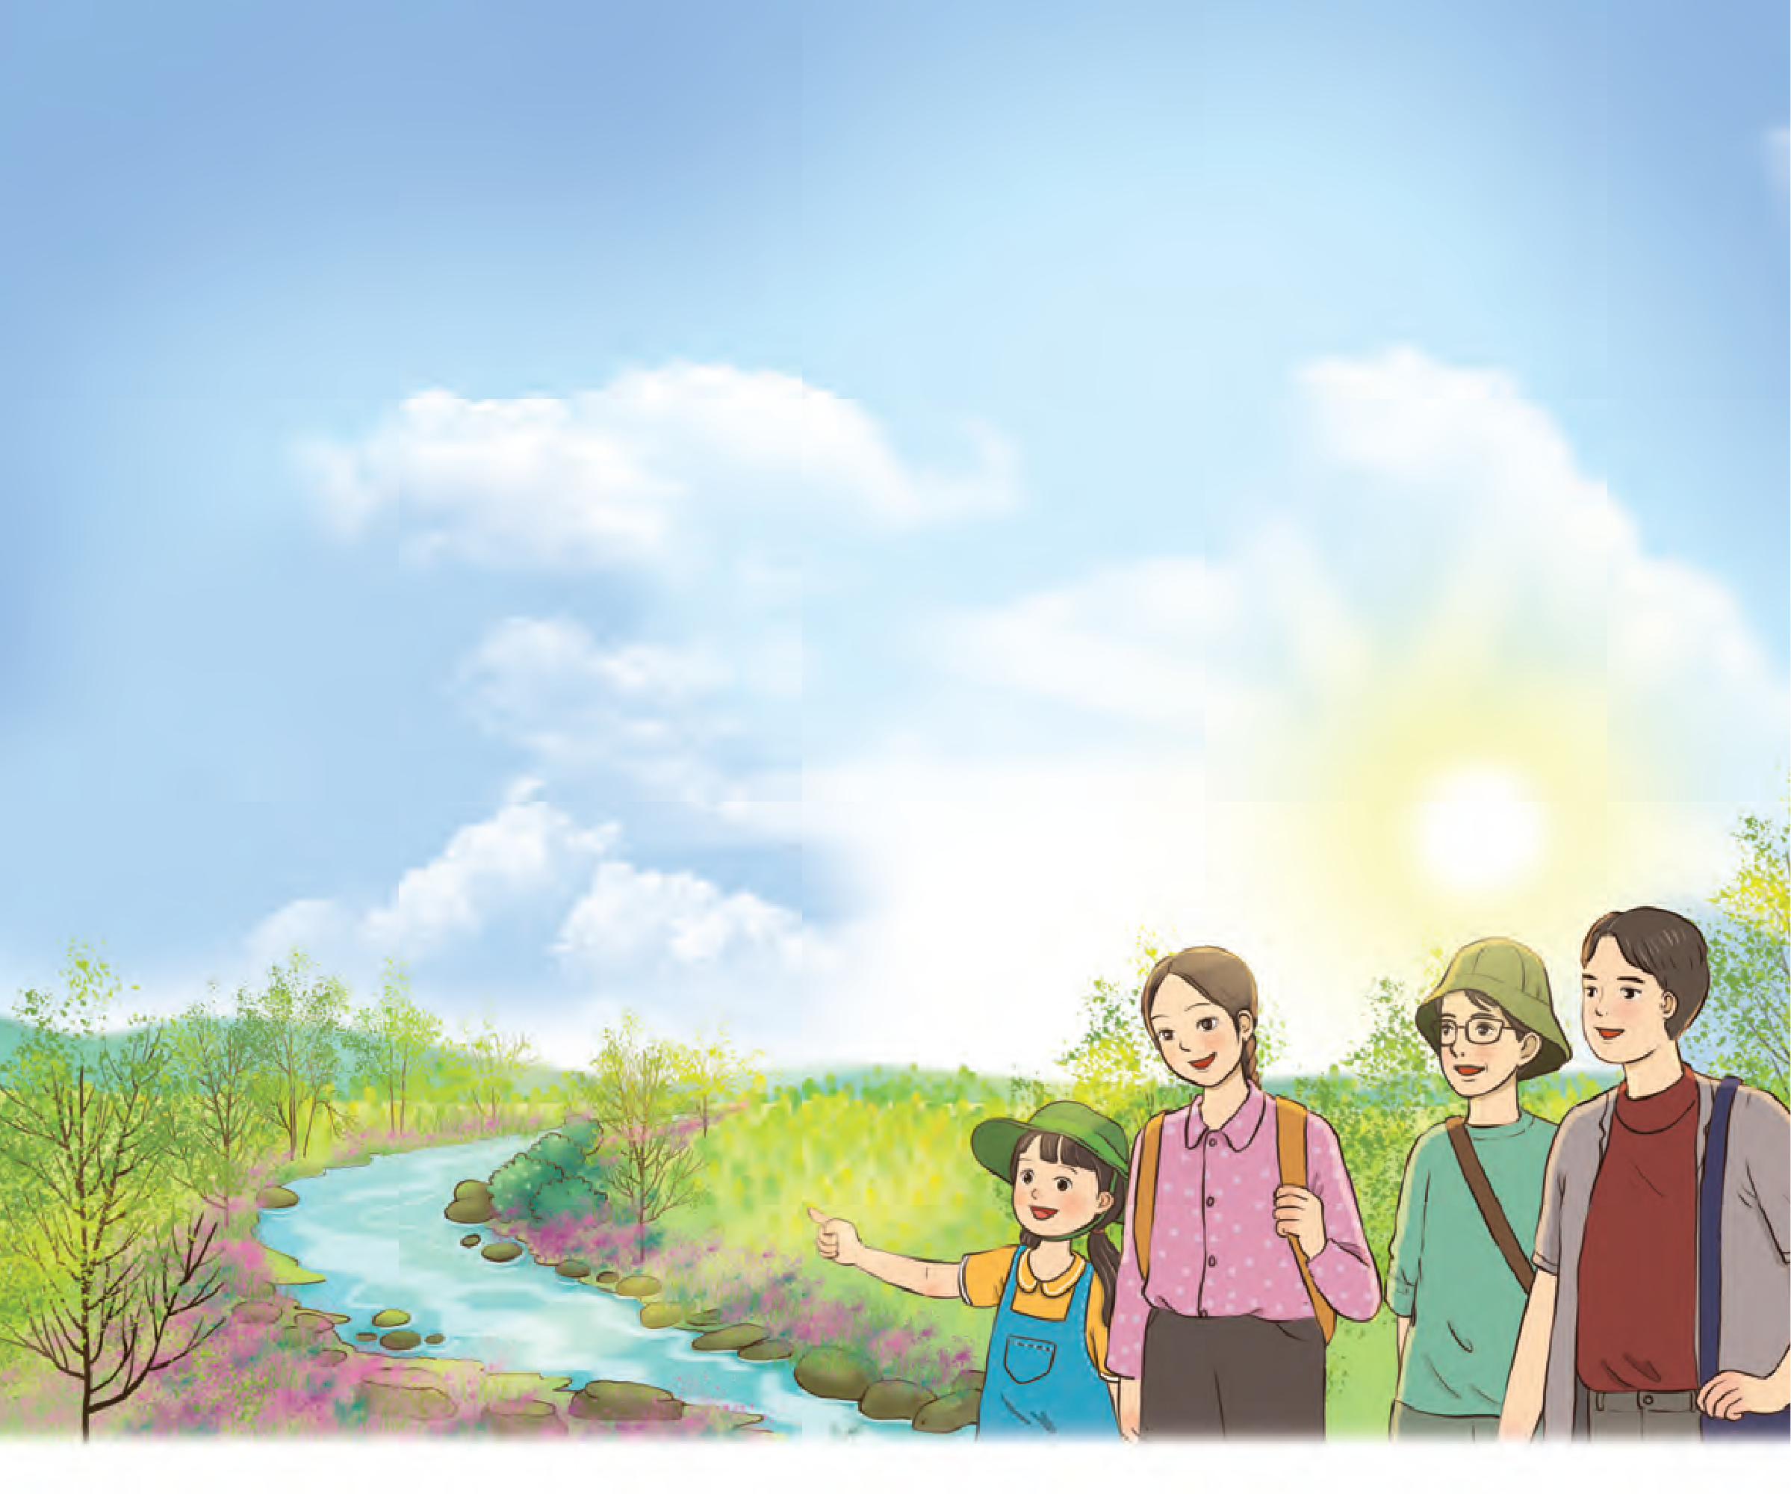
QUAN SÁT TRANH VẼ GÌ?

Slide 18
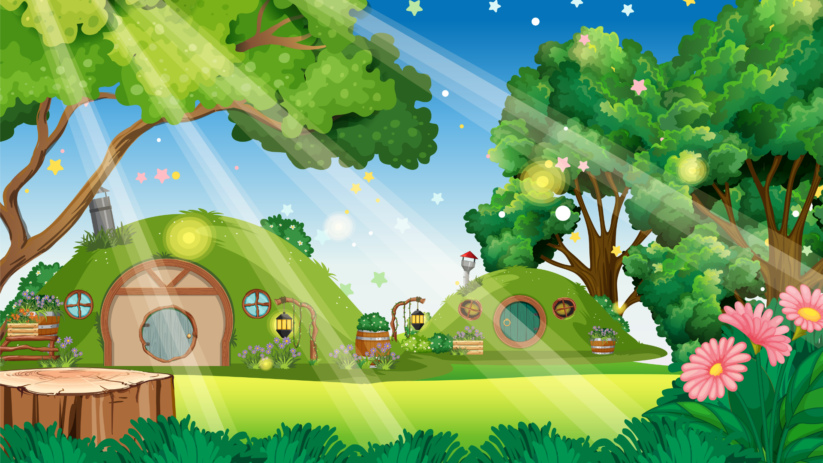
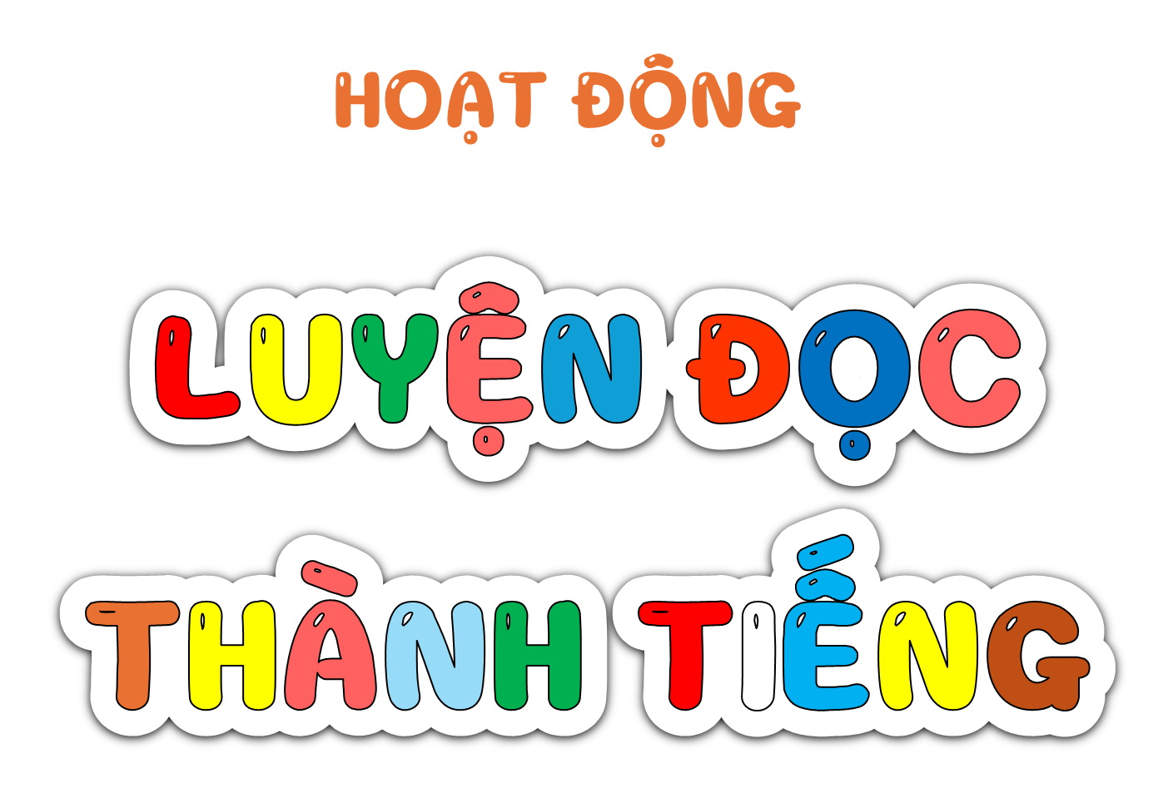
HOẠT ĐỘNG
HOẠT ĐỘNG
LUYỆN ĐỌC THÀNH TIẾNG
LUYỆN ĐỌC THÀNH TIẾNG

Slide 19





Mắt dõi
Tai nghe
Tay dò

Slide 20
Điều kì diệu dưới những gốc anh đào
Mùa xuân này, Uyên được cùng các bạn của mẹ trồng hàng cây anh đào bên bờ một con suối trên quê hương Tây Nguyên. Em nhận việc bê cây giống đặt vào những cái hố đã đào để các cô chú vun gốc.
Gần trưa, một bạn nhỏ đến gần, bắt chuyện với Uyên:
– Mình có thể trồng thêm hoa dưới những gốc cây non này được không?
Bạn nhỏ xoè ra nắm hạt giống nhỏ li ti:
– Đây là hạt hoa sao! – Cô bạn giải thích – Chúng rất dễ trồng. Chỉ cần xới đất, bỏ hạt xuống và lấp lại, cây sẽ tự mọc mầm, nảy nhánh. Mùa xuân năm sau, nếu bạn trở lại, hẳn sẽ rất bất ngờ. Kìa, nó kìa!

Slide 21
Uyên nhìn theo hướng tay cô bạn chỉ. Một vài khóm hoa sao màu tím hồng nhỏ li ti xôn xao trong nắng. Uyên đã thấm mệt nhưng sự hào hứng của bạn khiến em phấn chấn hơn. Hai đứa tỉ mẩn gieo những nhúm hạt xuống từng gốc cây. Xong việc, cô bạn vẫy đôi bàn tay gầy gò, cười tươi như nắng toả chào Uyên.
Mùa xuân năm sau, Uyên cùng mẹ và các cô chú trở lại Tây Nguyên. Cả đoàn hẹn nhau ra bờ suối thăm hàng cây trồng năm ngoái.

Slide 22
Những cây anh đào đã cao ngang người lớn, nhưng chưa đơm hoa. Cả đoàn ngỡ ngàng khi thấy dưới những vòm lá anh đào xanh mướt, từng vạt hoa tim tím bung nở như những thảm sao. Mọi người không ngớt lời khen ngợi vẻ đẹp quyến rũ của loài hoa như đến từ giấc mơ nào đó. Chỉ Uyên biết chính xác là loài hoa ấy đến từ đâu. Uyên thầm cảm ơn cô bạn nhỏ em mới gặp một lần. Ý tưởng của bạn đã đem đến cho Uyên và mọi người một điều bất ngờ trong những ngày xuân mới.
Theo Võ Thu Hương

Slide 23




Toàn bài đọc với giọng thong thả, vui tươi.
Nhấn giọng ở những từ ngữ chỉ hoạt động, trạng thái của các nhân vật, từ ngữ miêu tả đặc điểm của hoa sao; giọng cô bạn mới trong sáng, từ tốn pha chút dè dặt.)

Slide 24

LUYỆN ĐỌC TỪ KHÓ
nảy
vun gốc
khóm hoa sao

Slide 25
LUYỆN ĐỌC CÂU DÀI
Mùa xuân này,/ Uyên được cùng các bạn của mẹ/ trồng hàng cây anh đào/ bên bờ một con suối/ trên quê hương Tây Nguyên.//

Slide 26
LUYỆN ĐỌC CÂU DÀI
Cả đoàn ngỡ ngàng/ khi thấy dưới những vòm lá anh đào xanh mướt,/ từng vạt hoa tim tím/ bung nở như những thảm sao.//

Slide 27
LUYỆN ĐỌC CÂU DÀI
Mọi người không ngớt lời khen ngợi vẻ đẹp quyến rũ của loài hoa/ như đến từ giấc mơ nào đó.//

Slide 28
Bài tập đọc được chia làm mấy đoạn?
Đoạn 1:
Từ đầu đến “vun gốc”.
Đoạn 2:
Tiếp theo đến “chào Uyên”.
Đoạn 3:
Còn lại.

Slide 29

ĐOẠN 1
Điều kì diệu dưới những gốc anh đào
Mùa xuân này, Uyên được cùng các bạn của mẹ trồng hàng cây anh đào bên bờ một con suối trên quê hương Tây Nguyên. Em nhận việc bê cây giống đặt vào những cái hố đã đào để các cô chú vun gốc.

Slide 30
ĐOẠN 2
Gần trưa, một bạn nhỏ đến gần, bắt chuyện với Uyên:
– Mình có thể trồng thêm hoa dưới những gốc cây non này được không?
Bạn nhỏ xoè ra nắm hạt giống nhỏ li ti:
– Đây là hạt hoa sao! – Cô bạn giải thích – Chúng rất dễ trồng. Chỉ cần xới đất, bỏ hạt xuống và lấp lại, cây sẽ tự mọc mầm, nảy nhánh. Mùa xuân năm sau, nếu bạn trở lại, hẳn sẽ rất bất ngờ. Kìa, nó kìa!
Uyên nhìn theo hướng tay cô bạn chỉ. Một vài khóm hoa sao màu tím hồng nhỏ li ti xôn xao trong nắng. Uyên đã thấm mệt nhưng sự hào hứng của bạn khiến em phấn chấn hơn. Hai đứa tỉ mẩn gieo những nhúm hạt xuống từng gốc cây. Xong việc, cô bạn vẫy đôi bàn tay gầy gò, cười tươi như nắng toả chào Uyên.

Slide 31
ĐOẠN 3
Mùa xuân năm sau, Uyên cùng mẹ và các cô chú trở lại Tây Nguyên. Cả đoàn hẹn nhau ra bờ suối thăm hàng cây trồng năm ngoái.
Những cây anh đào đã cao ngang người lớn, nhưng chưa đơm hoa. Cả đoàn ngỡ ngàng khi thấy dưới những vòm lá anh đào xanh mướt, từng vạt hoa tim tím bung nở như những thảm sao. Mọi người không ngớt lời khen ngợi vẻ đẹp quyến rũ của loài hoa như đến từ giấc mơ nào đó. Chỉ Uyên biết chính xác là loài hoa ấy đến từ đâu. Uyên thầm cảm ơn cô bạn nhỏ em mới gặp một lần. Ý tưởng của bạn đã đem đến cho Uyên và mọi người một điều bất ngờ trong những ngày xuân mới.
Theo Võ Thu Hương

Slide 32

GIẢI NGHĨA TỪ KHÓ HIỂU
GIẢI NGHĨA TỪ KHÓ HIỂU
Anh đào:
một loại cây trồng để làm cảnh, hoa thường có ba màu trắng, hồng, đỏ, nở rộ vào tháng Ba và tháng Tư.

Slide 33
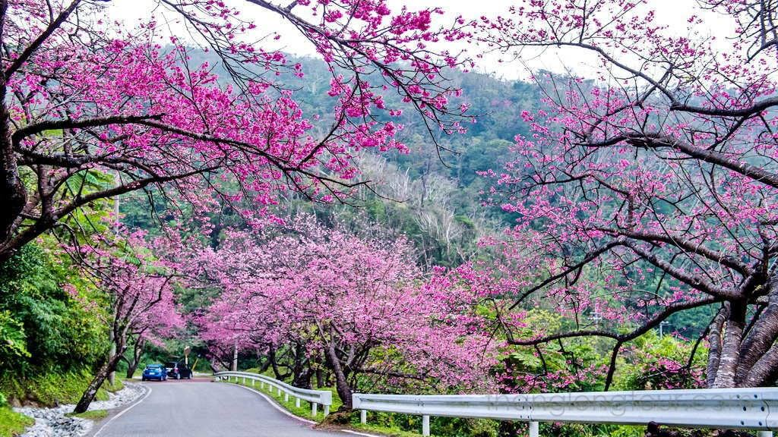
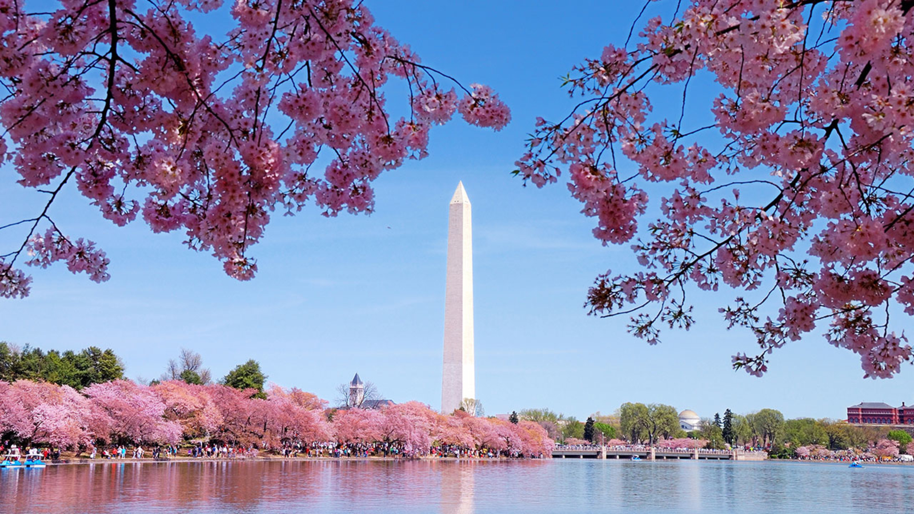

Slide 34
GIẢI NGHĨA TỪ KHÓ HIỂU
GIẢI NGHĨA TỪ KHÓ HIỂU
Sao:
một loại cây thân thấp, mảnh khảnh, thường mọc thành bụi, hoa có năm
cánh, nhỏ li ti.

Slide 35
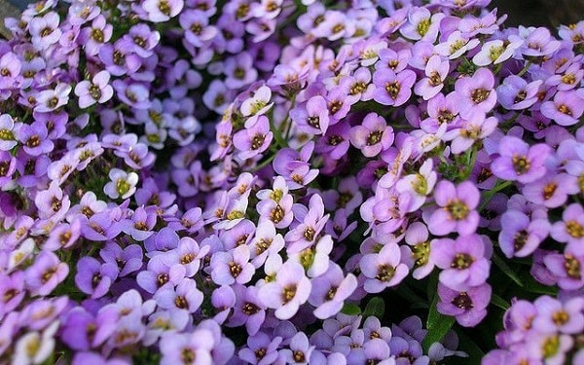

Slide 36
GIẢI NGHĨA TỪ KHÓ HIỂU
GIẢI NGHĨA TỪ KHÓ HIỂU
tỉ mẩn
tỉ mỉ, kiên nhẫn, chú ý từng chi tiết nhỏ trong một công việc bằng tay

Slide 37
GIẢI NGHĨA TỪ KHÓ HIỂU
GIẢI NGHĨA TỪ KHÓ HIỂU
phấn chấn
ở trạng thái hăng hái, hứng khởi do tác động của một sự việc hoặc ý nghĩ tích cực, hợp nguyện vọng

Slide 38





Yêu cầu
Tiêu chí đánh giá
Phân công đọc theo đoạn.
Tất cả thành viên đều đọc.
Giải nghĩa từ cùng nhau.
1. Đọc đúng.
2. Đọc to rõ.
3. Ngắt nghỉ đúng chỗ.

Slide 39



Tiêu chí đánh giá
1. Đọc đúng.
2. Đọc to rõ.
3. Ngắt nghỉ đúng chỗ.

Slide 40
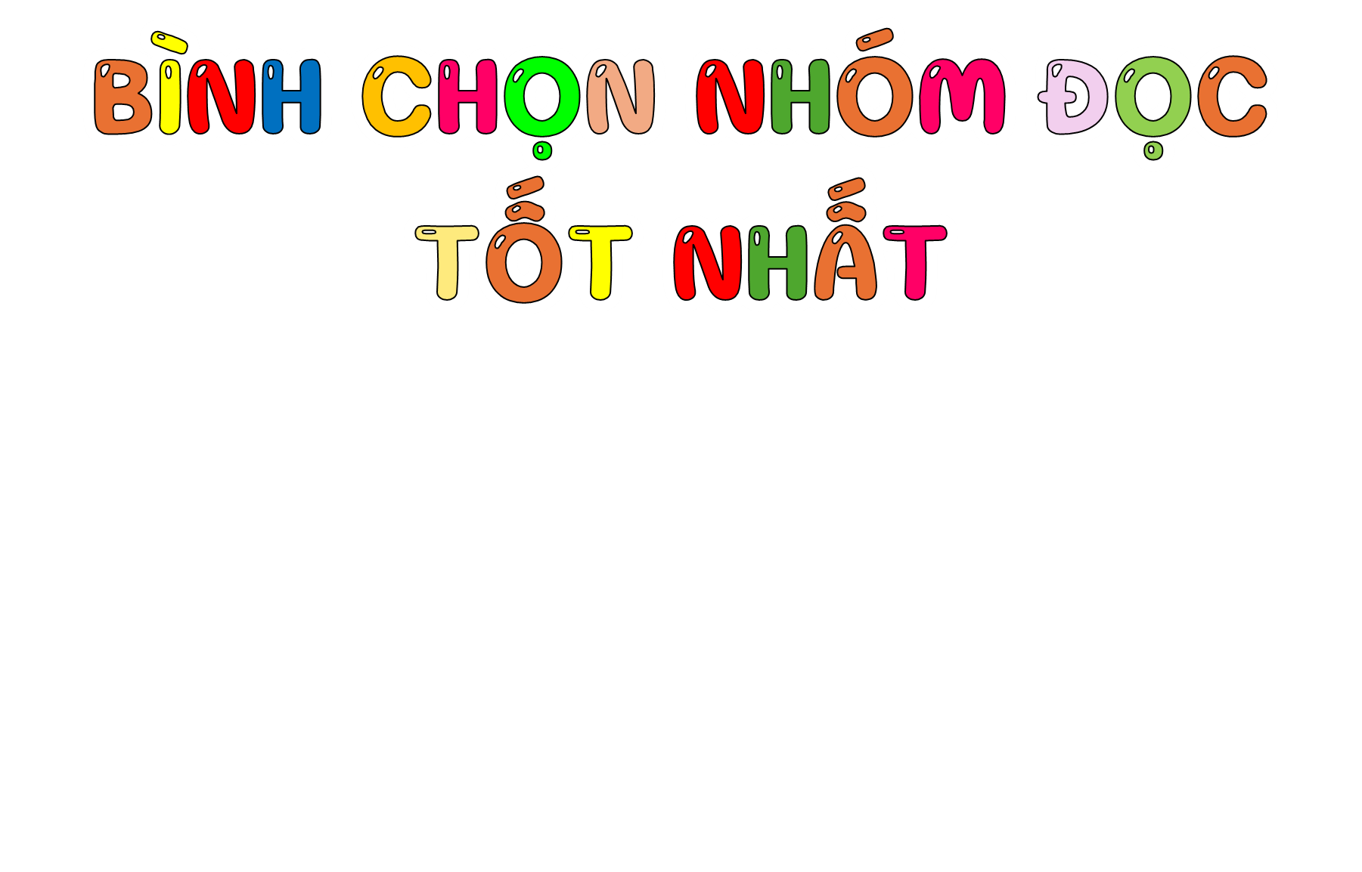


Slide 41
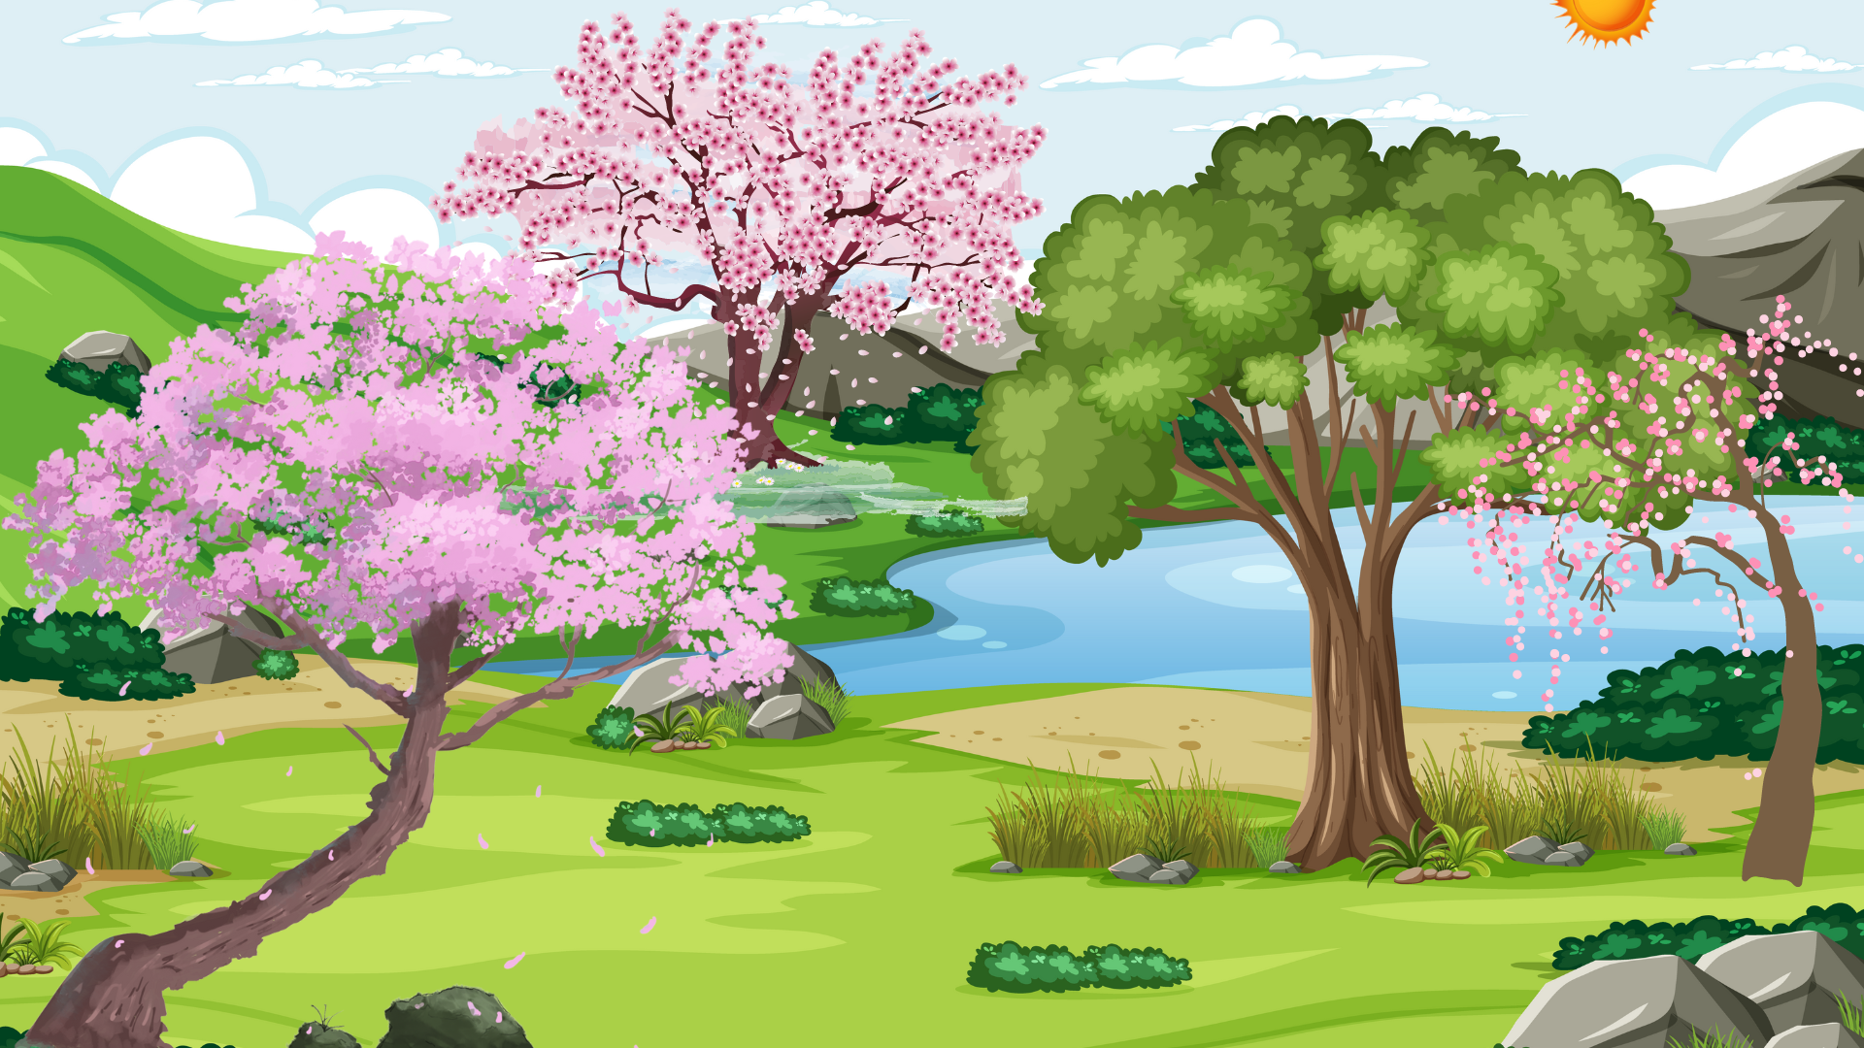


Slide 42
1. Kể lại cuộc trò chuyện của Uyên với bạn nhỏ mới quen.
Gần trưa, một bạn gái xinh xắn đến gần bắt chuyện với Uyên. Bạn hỏi Uyên: “Mình có thể trồng thêm hoa dưới những gốc cây non này được không?”. Uyên cười đáp: “Được chứ. Bạn có giống hoa gì thế?”. Cô bạn xoè ra nắm hạt giống và giới thiệu: “Đây là hạt hoa sao, chúng rất dễ trồng. Chỉ cần xới đất, bỏ hạt xuống và lấp lại, cây sẽ tự mọc mầm, nảy nhánh. Mùa xuân năm sau, nếu bạn trở lại, hẳn sẽ rất bất ngờ... Kìa, nó kìa!”. Vừa nói, cô bạn vừa chỉ cho Uyên xem vài khóm hoa sao màu tím hồng, nhỏ li ti xôn xao trong nắng.

Slide 43

Ý CHÍNH ĐOẠN 1
Uyên cùng các bạn của mẹ tham gia trồng cây vào mùa xuân.

Slide 44
2. Vì sao bạn nhỏ thuyết phục Uyên trồng thêm hoa dưới những gốc cây non?
Vì hạt hoa sao rất dễ trồng, chỉ cần xới đất, bỏ hạt xuống và lấp lại, cây sẽ tự mọc mầm, nảy nhánh. Bạn nhỏ hi vọng mùa xuân năm sau, khi Uyên quay lại sẽ bất ngờ khi thấy những khóm hoa sao li ti nở đầy dưới các gốc cây.

Slide 45
3. Tìm những chi tiết thể hiện cảm xúc của hai bạn khi gieo hạt.
Uyên đã thấm mệt nhưng sự hào hứng của bạn khiến em phấn chấn hơn; Hai đứa tỉ mẩn gieo những nhúm hạt xuống từng gốc cây.

Slide 46
Ý CHÍNH ĐOẠN 2
Uyên gặp gỡ và cùng người bạn mới trò chuyện, gieo hạt giống hoa sao.

Slide 47

4. Mọi người có suy nghĩ, hành động gì khi nhìn thấy từng vạt hoa tím bung nở dưới những gốc cây?

Slide 48
Mẹ và các cô chú: ngỡ ngàng khi thấy dưới những vòm lá anh đào, từng vạt hoa tim tím bung nở như những thảm sao; không ngớt lời khen ngợi vẻ đẹp quyến rũ của loài hoa ấy.
Uyên: Thầm cảm ơn cô bạn nhỏ em mới gặp một lần. Ý tưởng của bạn đã đem đến cho Uyên và mọi người một điều bất ngờ trong những ngày xuân mới.

Slide 49
Ý CHÍNH ĐOẠN 3
Mọi người bất ngờ về vẻ đẹp của những vạt hoa sao.

Slide 50
5. Em học được những điều gì từ câu chuyện trên?
Học được cách ứng xử giữa Uyên và người bạn mới quen; cảm nhận được tình yêu thiên nhiên, cách góp phần lan toả tình yêu thiên nhiên, làm đẹp môi trường đến cộng đồng.

Slide 51


Nội dung chính của bài đọc là gì?
Câu chuyện kể về món quà bất ngờ mà Uyên và người bạn mới quen đã dành tặng cho mọi người vào ngày xuân.

Slide 52
Ý nghĩa của bài đọc là gì?
Từ những ý tưởng nhỏ bé nhưng đã góp phần lan toả tình yêu thiên nhiên đến cộng đồng, kêu gọi mọi người có ý thức chung tay bảo vệ thiên nhiên.

Slide 53
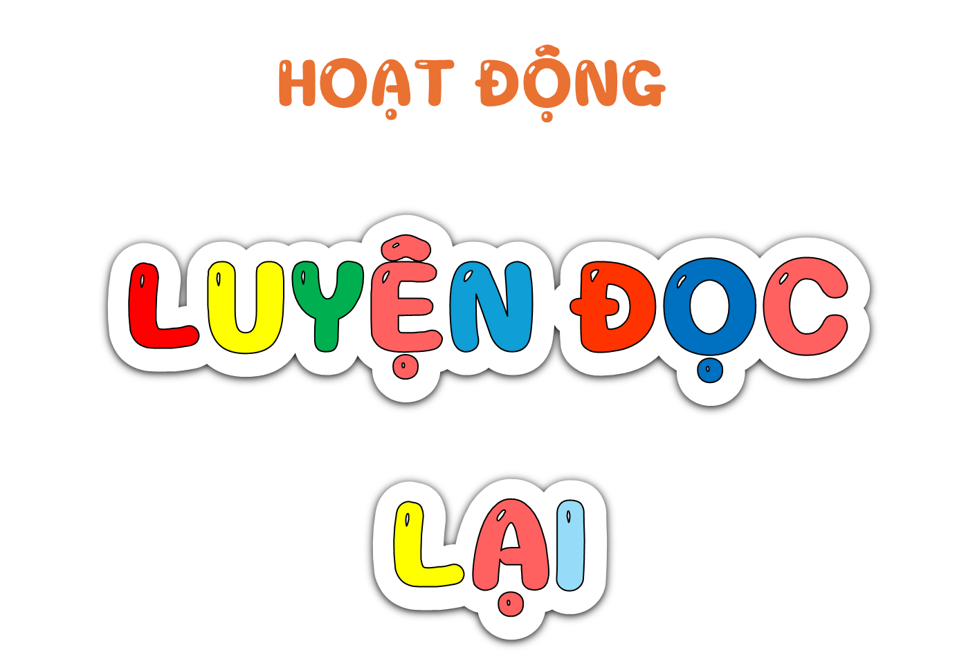

Slide 54
Nhắc lại Nội dung chính của bài đọc?
Câu chuyện kể về món quà bất ngờ mà Uyên và người bạn mới quen đã dành tặng cho mọi người vào ngày xuân.

Slide 55
Nhắc lại Ý nghĩa của bài đọc là gì?
Từ những ý tưởng nhỏ bé nhưng đã góp phần lan toả tình yêu thiên nhiên đến cộng đồng, kêu gọi mọi người có ý thức chung tay bảo vệ thiên nhiên.

Slide 56

Theo em, giọng đọc trong đoạn 2 như thế nào ?

Slide 57

Gần trưa,/ một bạn nhỏ đến gần,/ bắt chuyện với Uyên://
– Mình có thể trồng thêm hoa dưới những gốc cây non này được không?//
Bạn nhỏ xoè ra nắm hạt giống nhỏ li ti://
– Đây là hạt hoa sao!// – Cô bạn giải thích/ – Chúng rất dễ trồng.// Chỉ cần xới đất,/ bỏ hạt xuống và lấp lại,/ cây sẽ tự mọc mầm,/ nảy nhánh.// Mùa xuân năm sau,/ nếu bạn trở lại,/ hẳn sẽ rất bất ngờ.// Kìa,/ nó kìa!//
Uyên nhìn theo hướng tay cô bạn chỉ.// Một vài khóm hoa sao màu tím hồng/ nhỏ li ti/ xôn xao trong nắng.//
Uyên đã thấm mệt/ nhưng sự hào hứng của bạn khiến em phấn chấn hơn.// Hai đứa tỉ mẩn/ gieo những nhúm hạt/ xuống từng gốc cây.// Xong việc,/ cô bạn vẫy đôi bàn tay gầy gò,/ cười tươi như nắng toả chào Uyên.//

Slide 58

Yêu cầu
Tiêu chí đánh giá
Phân công đọc theo đoạn.
Tất cả thành viên đều đọc.
Giải nghĩa từ cùng nhau.
1. Đọc đúng.
2. Đọc to rõ.
3. Ngắt nghỉ đúng chỗ.

Slide 59

Tiêu chí đánh giá
1. Đọc đúng.
2. Đọc to rõ.
3. Ngắt nghỉ đúng chỗ.

Slide 60
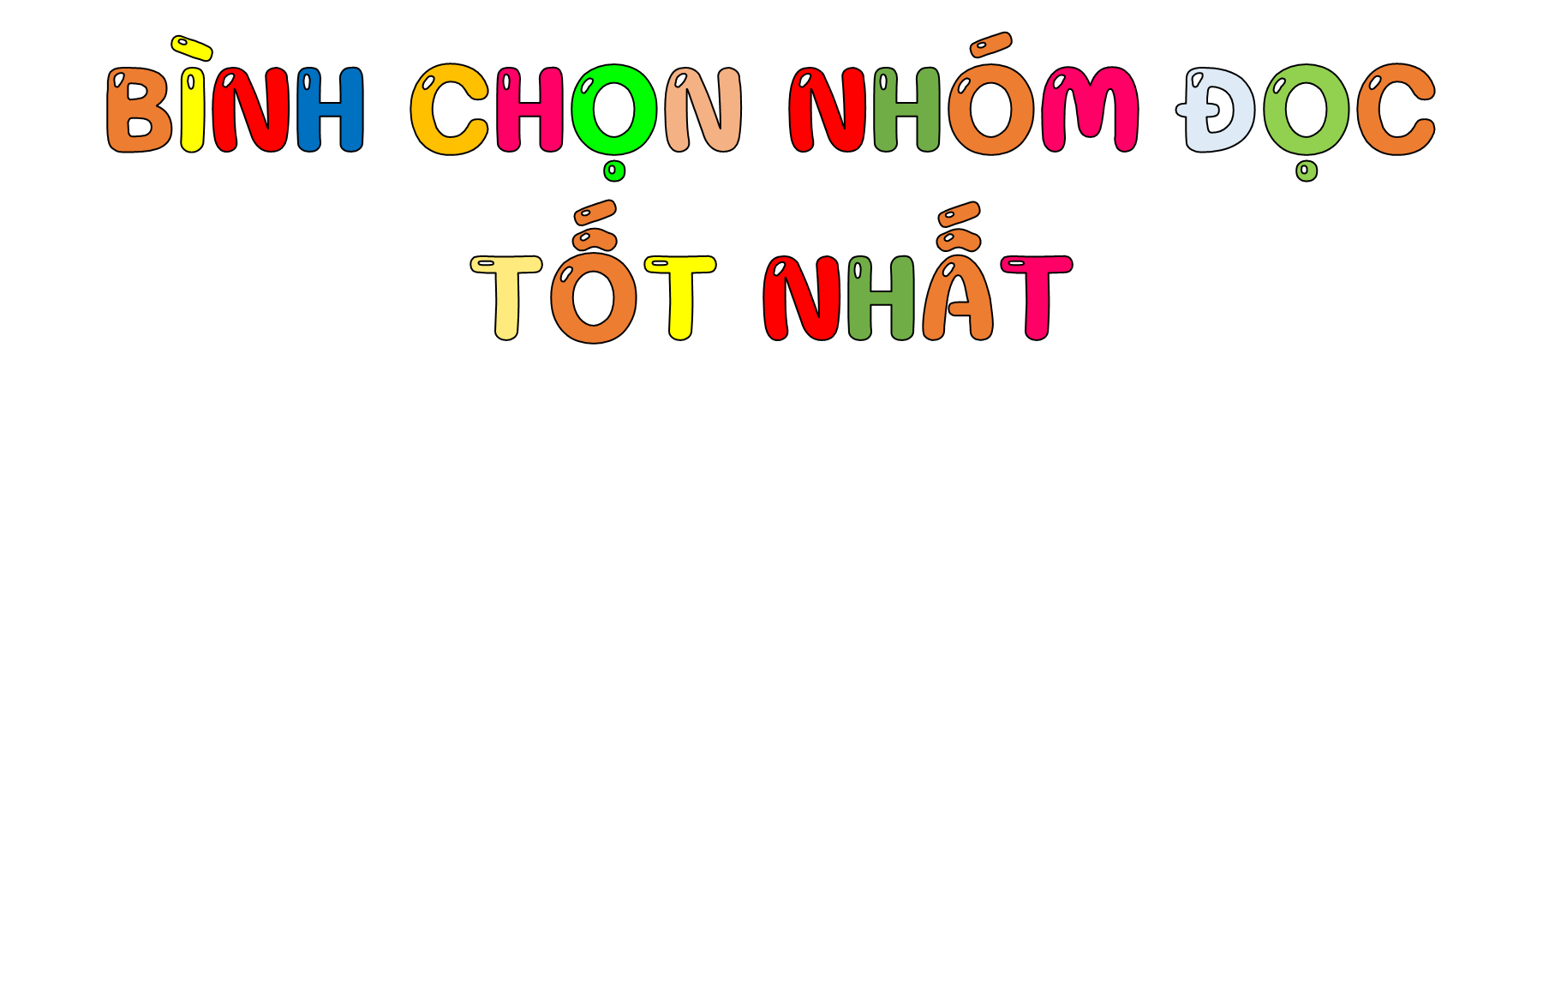

Slide 61
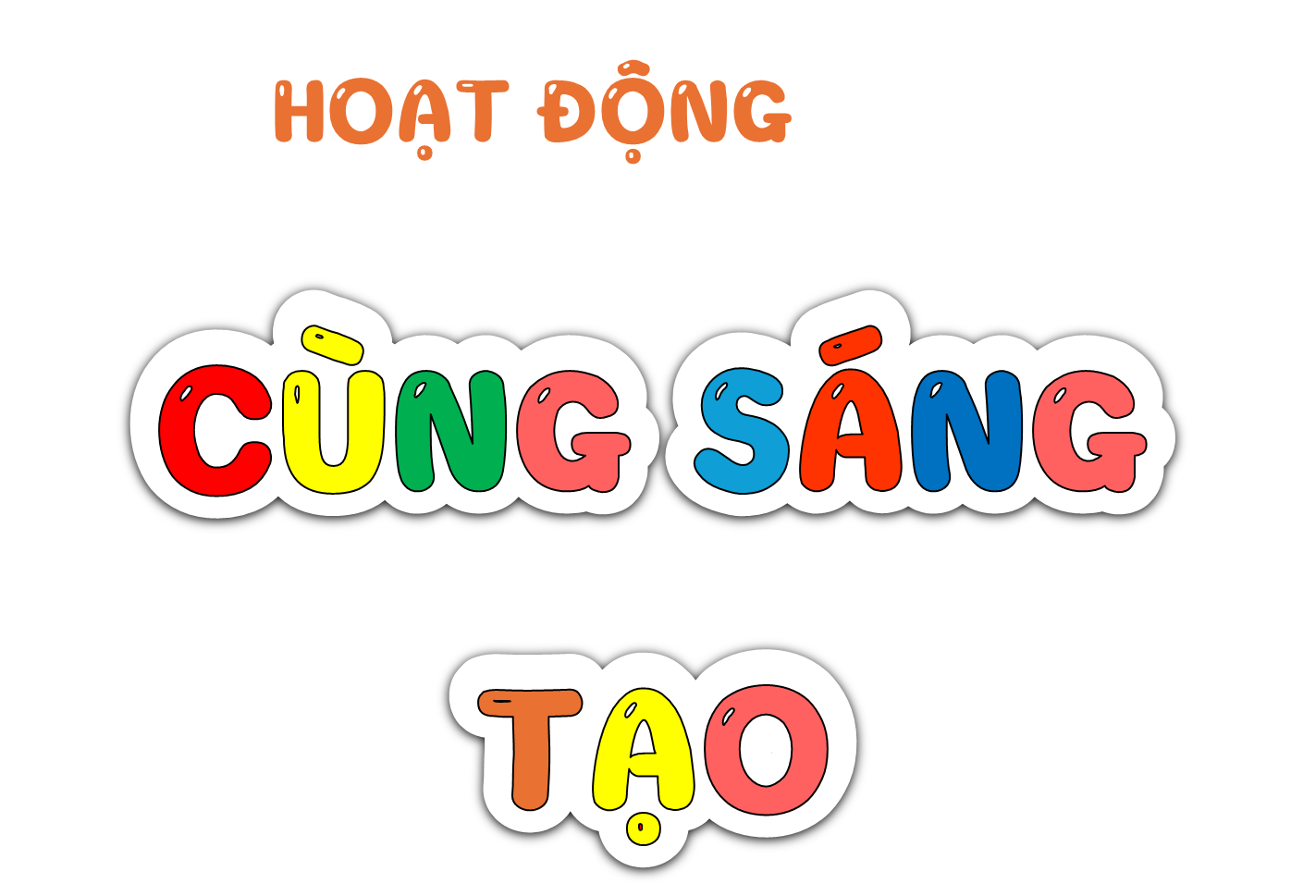

Slide 62
Tưởng tượng, đóng vai Uyên và người bạn mới để cùng trò chuyện khi gặp lại nhau dưới những gốc anh đào.

Slide 63
Gợi ý:
+ Theo em, Uyên và người bạn đó sẽ trò chuyện về điều gì?
+ Hai bạn sẽ làm gì khi gặp lại nhau?
+ Cảm xúc của mỗi bạn như thế nào?

Slide 64
CÙNG SÁNG TẠO

Slide 65


GV ĐIỀN VÀO ĐÂY
GV ĐIỀN VÀO ĐÂY
GV ĐIỀN VÀO ĐÂY
GV ĐIỀN VÀO ĐÂY

Slide 66


